Slide 1









Slide 2

Notes:
Sử dụng bài tập 1 làm phần khởi động.

Slide 3
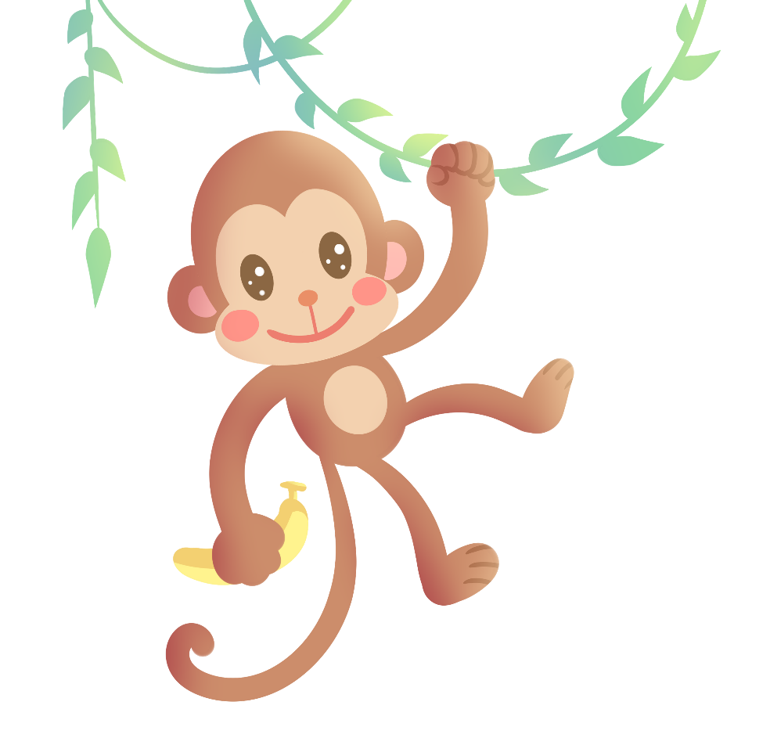
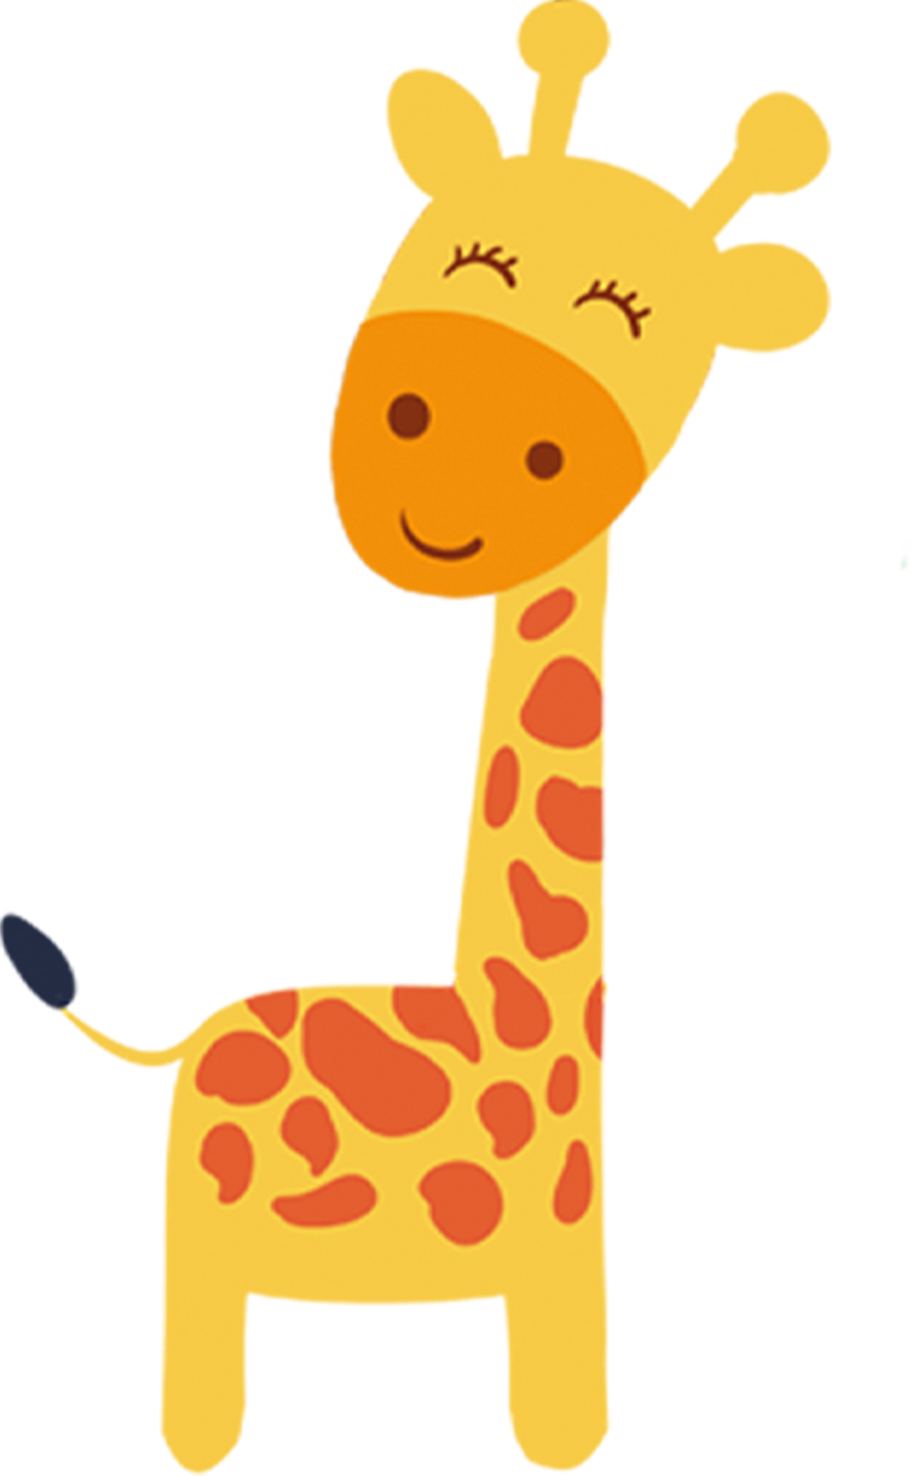

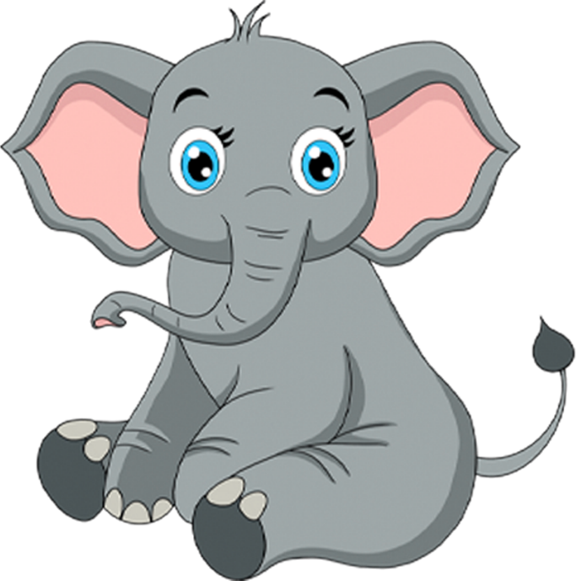
BÀI MỚI
Mỗi con vật mang đến một thử thách, em hãy chọn con vật để đến với thử thách nhé!
Notes:
Kích vào các con vật để đến với các câu hỏi. Ở mỗi câu hỏi lại kích vào các con vật để quay về đây. HS trả lời xong chọn BÀI MỚI để đến bt2

Slide 4

8 673 + 92 = ?
A
8 665
B
8 765
C
17 873
Notes:
Kích vào con khỉ để chọn câu hỏi khác.

Slide 5
7 486 – 539 = ?
A
6 947
B
2 116
C
6 957
Notes:
Kích vào con sư tử để chọn câu hỏi khác.

Slide 6
63 847 – 37 154= ?
A
36 793
B
26 693
C
36 693
Notes:
Kích vào con voi để chọn câu hỏi khác.

Slide 7
45 738 + 39 145 = ?
A
74 883
B
84 873
C
84 883
Notes:
Kích vào con hươu cao cổ để chọn câu hỏi khác.

Slide 8


Slide 9
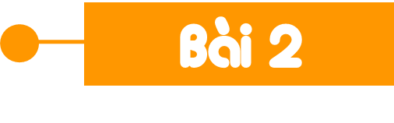


Chọn kết quả đúng.
a) Tổng của 6 735 và 3 627 là:
A
B
C
D
10 362
9 362
10 352
3 108

Slide 10
Chọn kết quả đúng.
b) Hiệu của 24 753 và 16 238 là:
A
B
C
D
8 525
18 515
8 515
40 991

Slide 11
Chọn kết quả đúng.
c) Giá trị của biểu thức
12 639 – 8 254 + 2 000 là:
A
B
C
D
4 385
6 385
6 485
2 385

Slide 12

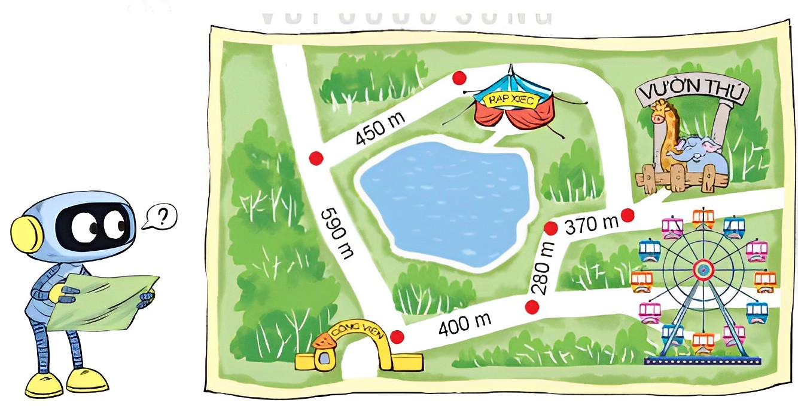
Đ, S?
a) Đường đi từ cổng công viên đến vườn thú gần hơn đến rạp xiếc.
b) Đường đi từ cổng công viên đến vườn thú xa hơn đến rạp xiếc.
?
S
Đ
?
c.Công viên – vườn thú
400 + 280 + 370
= 1 050
c.Công viên – rạp xiếc
590 + 450
= 1 040

Slide 13
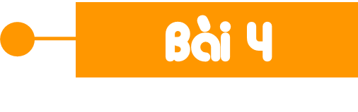

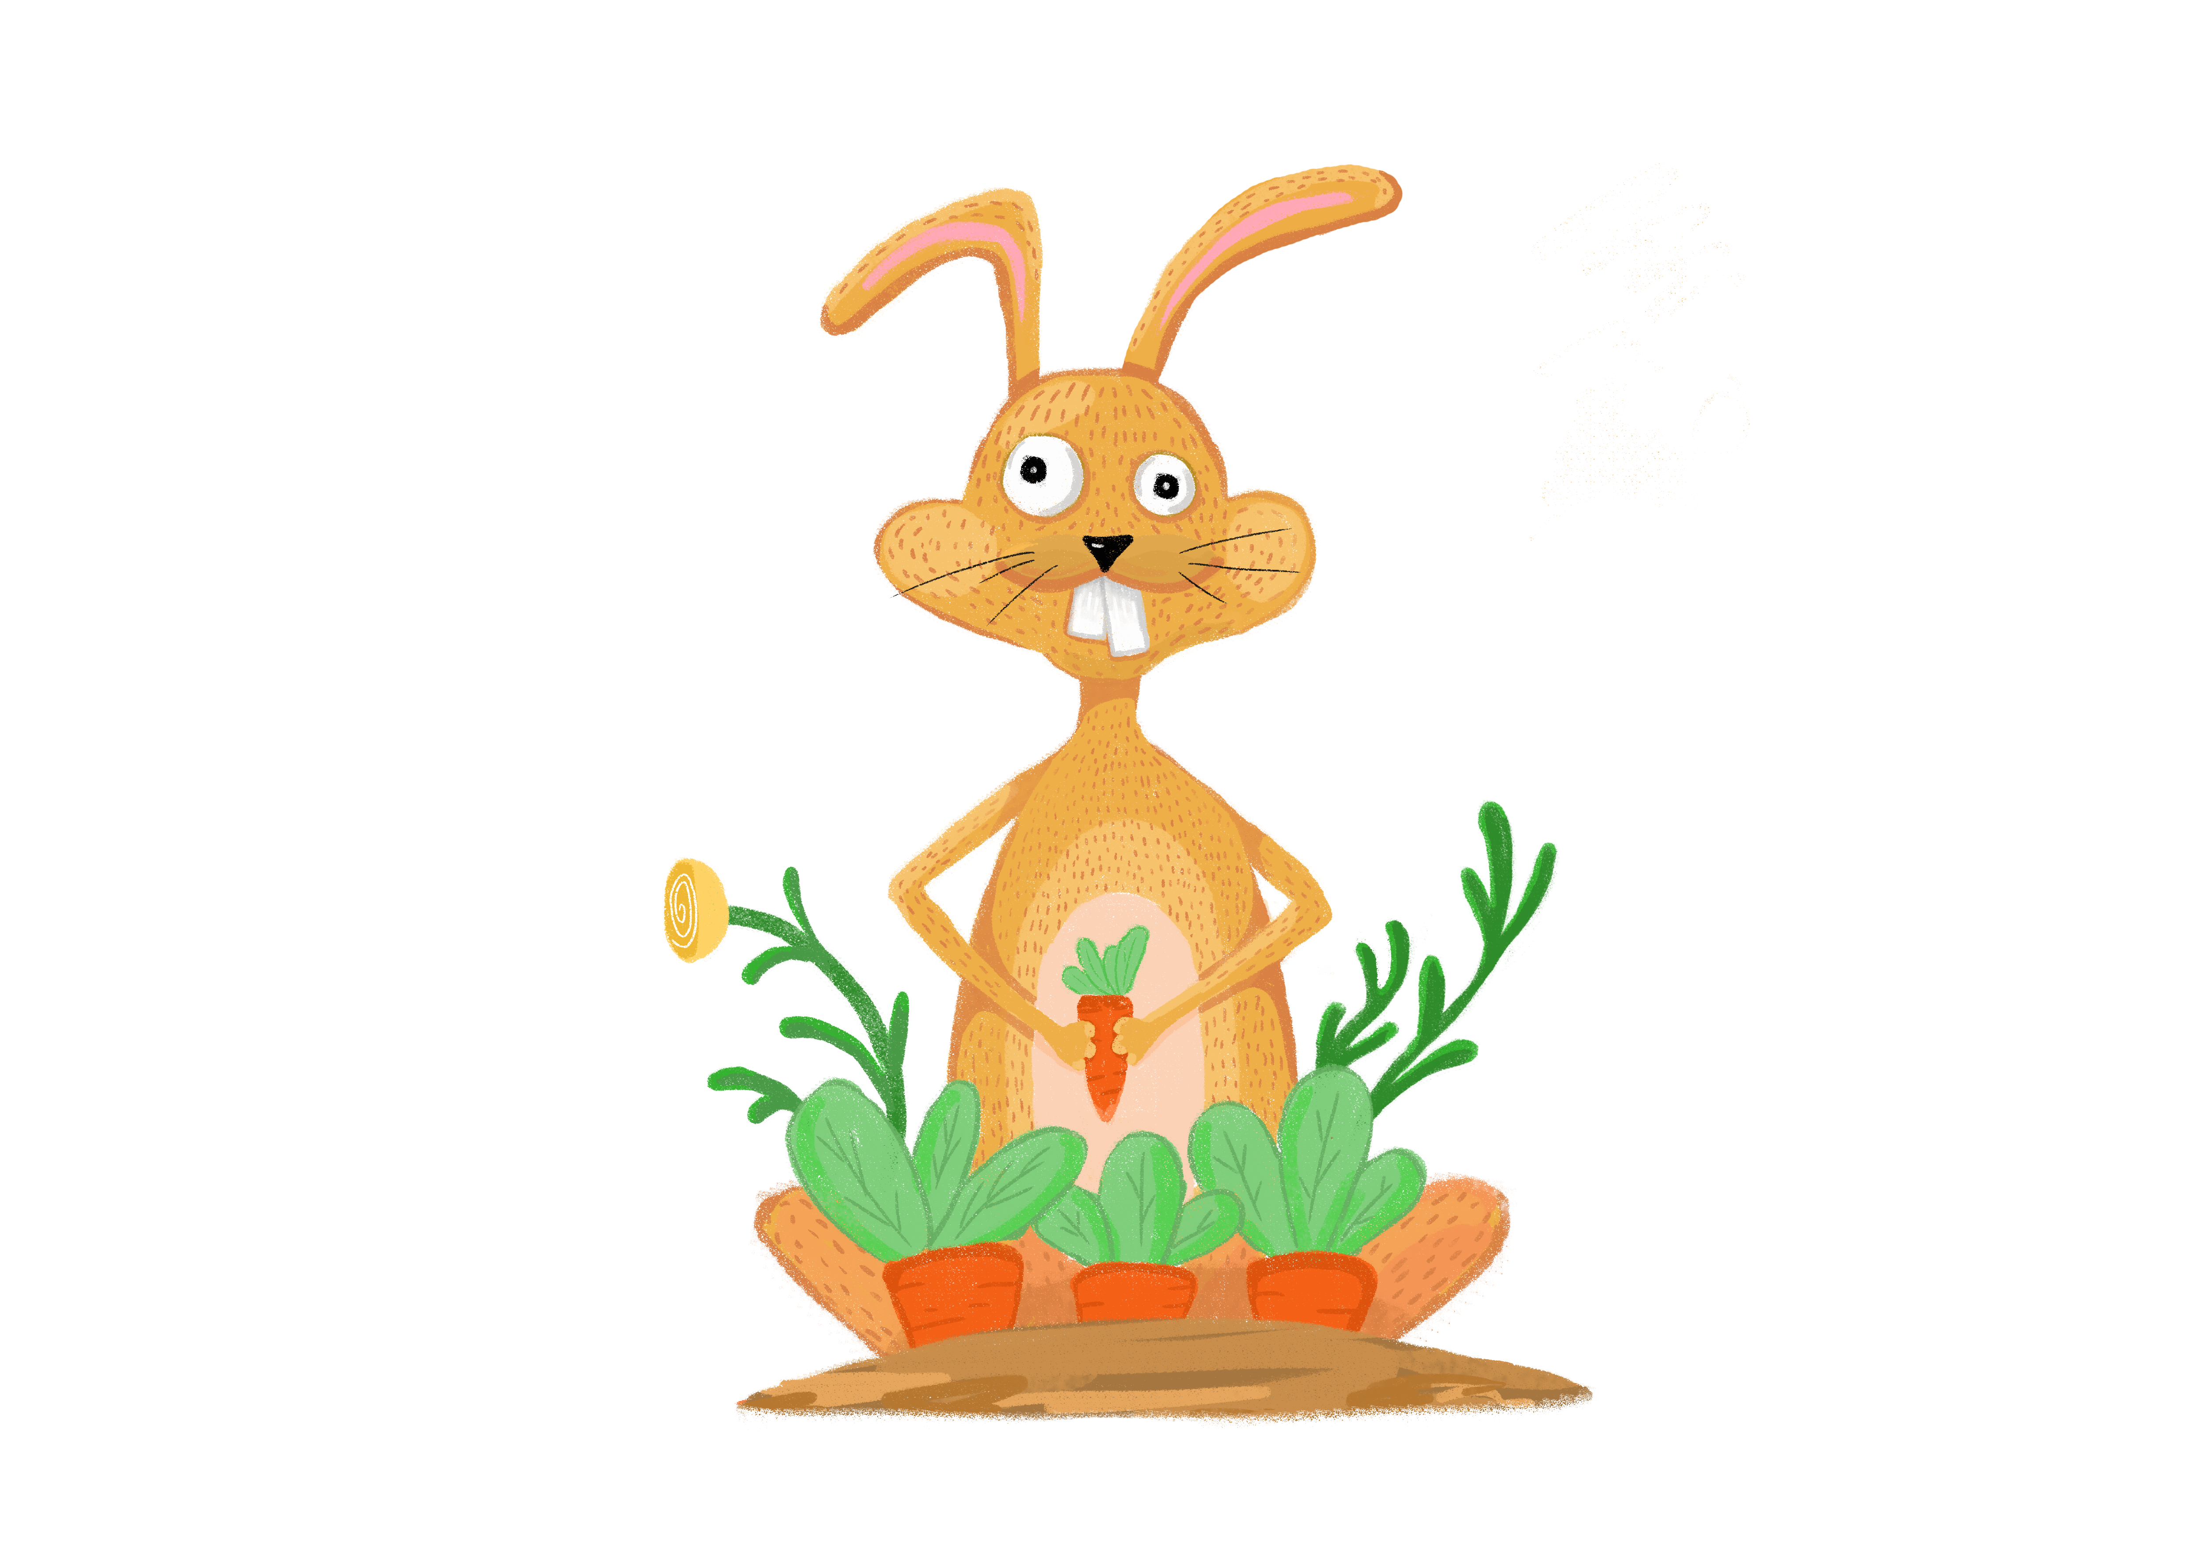
Một trung tâm y tế dự phòng đã nhập về 35 800 liều vắc-xin COVID-19. Đợt thứ nhất dùng hết 16 400 liều vắc-xin, đợt thứ hai dùng hết 17 340 liều vắc-xin. Hỏi sau hai đợt sử dụng, trung tâm y tế còn lại bao nhiêu liều vắc-xin COVID-19?
Thảo luận
Notes:
Sau khi HS chia sẻ, GV có thể cho HS tự chọn cách giải.

Slide 14
Tóm tắt:
Nhập về : 35 800 liều
Đợt 1 dùng : 16 400 liều
Đợt 2 dùng : 17 340 liều
Còn lại : … liều?
Bài giải:
Số liều đã sử dụng trong cả hai đợt là:
16 400 + 17 340 = 33 740 (liều)
Số liều trung tâm y tế còn lại là:
35 800 – 33 740 = 2 060 (liều)
Đáp số: 2 060 liều.

Slide 15
Tóm tắt:
Nhập về : 35 800 liều
Đợt 1 dùng : 16 400 liều
Đợt 2 dùng : 17 340 liều
Còn lại : … liều?
Bài giải: (Cách 2)
Số liều còn lại sau đợt thứ nhất dùng là:
35 800 – 16 400 = 19 400 (liều)
Số liều còn lại sau đợt thứ hai dùng là:
19 400 – 17 340 = 2 060 (liều)
Đáp số: 2 060 liều.

Slide 16


Slide 17
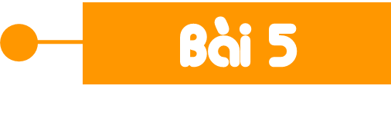
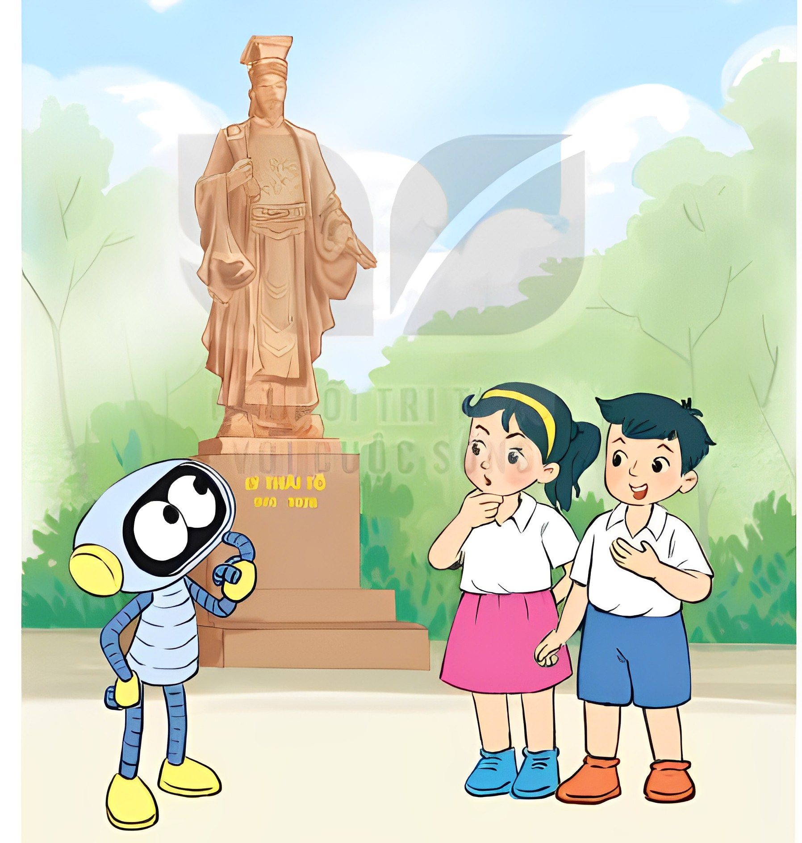
Vua Lý Thái Tổ hạ Chiếu dời kinh đô từ Hoa Lư (nay thuộc tỉnh Ninh Binh) về thành Đại La và đổi tên thành Thăng Long (nay thuộc Thủ đô Hà Nội) vào năm 1010. Hỏi đến năm nay, Chiếu dời đô của vua Lý Thái Tổ đã được bao nhiêu năm?
Số năm hiện tại – năm 1010

Slide 18


